Slide 1



МЧД
(машиночитаемая доверенность)
2023-2024
Ведущий специалист-эксперт отдела работы с налогоплательщиками
УФНС России по Ханты-Мансийскому автономному округу – Югре
Сафронова А.А.
2023 ГОД

Slide 2
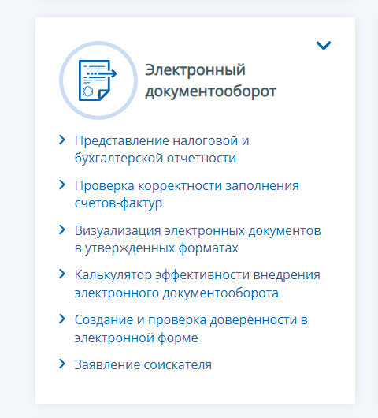
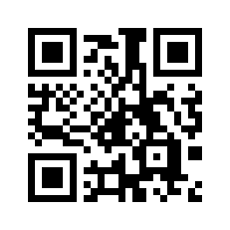
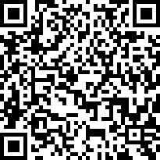
МЧД
2023-2024
МАШИНОЧИТАЕМАЯ ДОВЕРЕННОСТЬ
ЭЛЕКТРОННАЯ ФОРМА БУМАЖНОЙ ДОВЕРЕННОСТИ (XML)
приказ ФНС России от 30.04.2021 № ЕД-7-26/445@
РАСПРЕДЕЛЕННЫЙ
РЕЕСТР МЧД
ЕДИНЫЙ ФОРМАТ МЧД НА ПОРТАЛЕ ГОСУСЛУГИ

Slide 3

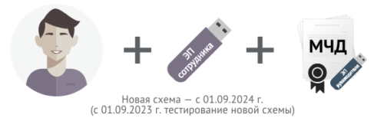

МЧД
2023-2024
ИЗМЕНЕНИЯ В ЭДО И МЧД
ОБЯЗАТЕЛЬНО ПРИМЕНЯТЬ МЧД С 01.09.2024
(ФЗ ОТ 04.08.2023 № 457-ФЗ)
С 01.09.2023 ВЫПУСКАТЬ НОВЫЕ КЭП НА СОТРУДНИКОВ В УЦ НЕЛЬЗЯ

Slide 4
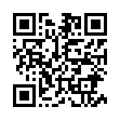
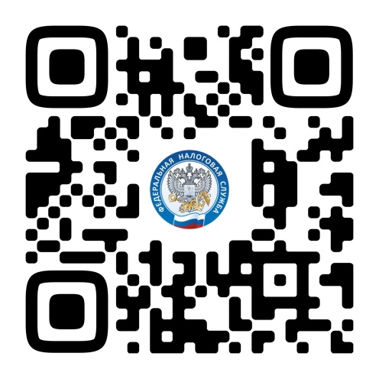
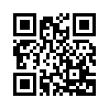
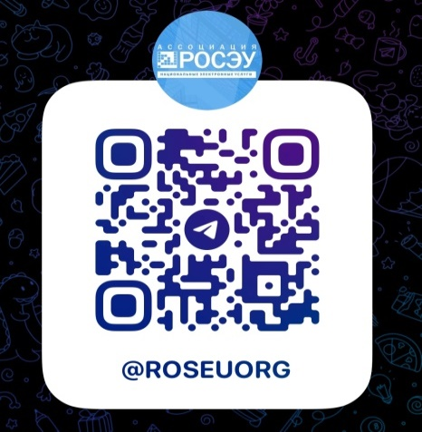
Доверенность
в 2023 году
ИСТОЧНИКИ ИНФОРМАЦИИ ОБ МЧД
Официальный сайт ФНС России
NALOG.GOV.RU
Телеграм-канал
Все про ЭДО
УФНС ВКонтакте
Налоговая политика и практика
NALOGKODEKS.RU
.

Slide 5

МЧД
2023-2024
КОНТАКТЫ НАЛОГОВЫХ ОРГАНОВ ХМАО - ЮГРЫ
ЕДИНЫЙ ТЕЛЕФОН
УФНС РОССИИ
8(3467) 37-89-01
8(3467) 37-89-02
Ханты-Мансийск
8(3467) 37-89-05
8(3467) 37-89-07
ЕДИНЫЙ
КОНТАКТ-ЦЕНТР ФНС РОССИИ
8-800-222-22-22
Югорск
8(34675)7-85-43
8(34675)7-85-46
Сургутский р-н
(Лангепас, Покачи, Мегион)
8(3462)58-93-10
8(3462)58-93-11
.
Нефтеюганск
8(3463)51-70-56
8(3463)51-70-57
Сургут
8(3462)58-93-10
8(3462)58-93-11

